Slide 1

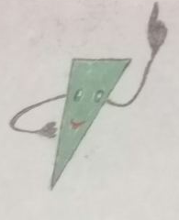
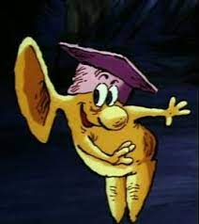
Сьогодні на уроці
- Повторюємо абетку, ставимо слова в абетковій послідовності.
- Правильно вимовляємо і записуємо слова з ненаголошеними [е], [и].
- Пишемо під диктовку.

Slide 2
Запиши слова в абетковій послідовності. Постав наголос у кожному слові. Правильно вимовляй.
читання
одинадцять
вірші
добуток
посередині
завдання

Slide 3
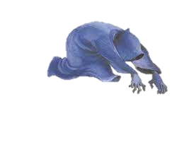

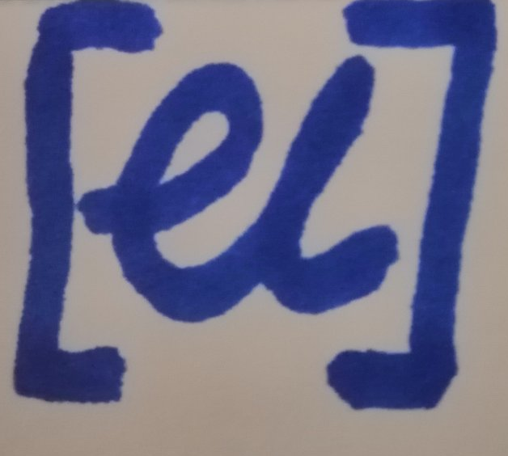
У слабкій позиції
У сильній позиції
ненаголошений
ú
é
земля
зéмлі
крúла
крило

Slide 4
Ставимо у сильну позицію
[é]
[ú]
змінюємо форму слова
с_ло -
сéла
п_тля -
пéтлі
зúми
з_ма -

Slide 5
Ставимо у сильну позицію
[ú]
[é]
добираємо споріднені слова
м_док -
мéд
л_сток -
лúстя
гл_бокий -
глúбоко
д_сятка -
дéсять

Slide 6
Диктант

Slide 7
Ст. 67 вправа 6
Спиши слова, встав пропущені ненаголошені [е], [и] Перевір їх написання за словником.

